Slide 1






第七节
极限存在准则
两个重要极限
7.1 极限存在准则 I
7.2 极限存在准则 II
机动 目录 上页 下页 返回 结束

Slide 2
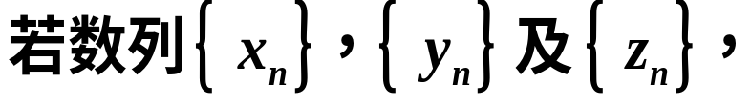

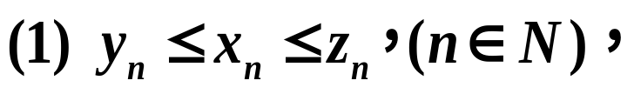
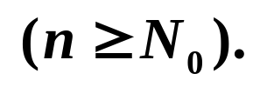
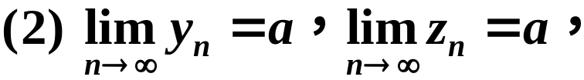
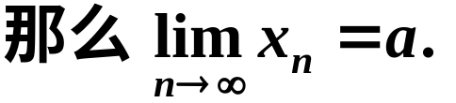
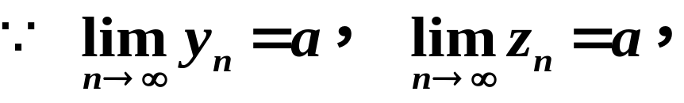

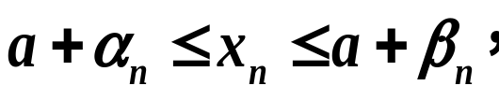
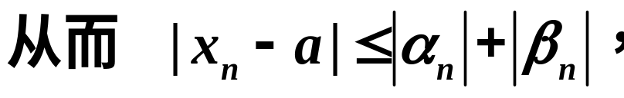
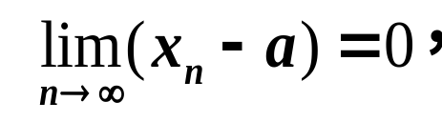
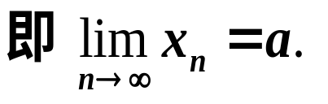
7.1 极限存在准则 I
(夹逼准则)
定理 7.1
证
存在无穷小量，使得
同时成立，
又由定理条件(1)得
由定理4.2,定理4.4得
机动 目录 上页 下页 返回 结束

Slide 3
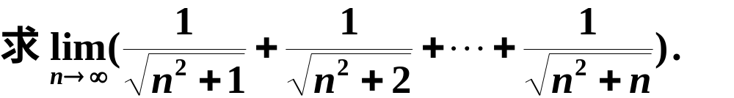
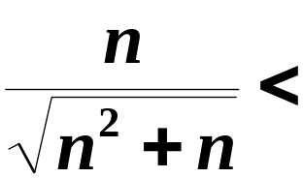
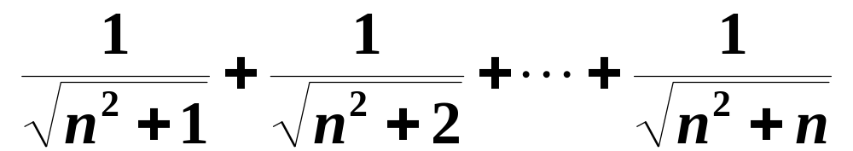
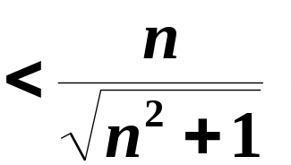
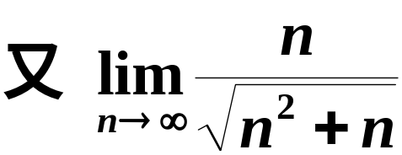
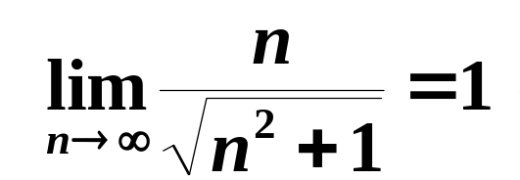

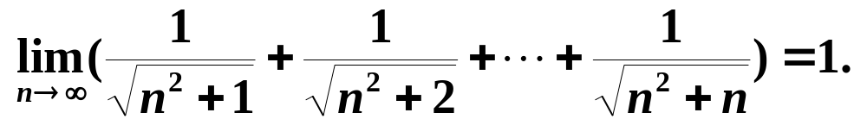
例1
解
因为
由夹逼准则I
机动 目录 上页 下页 返回 结束

Slide 4
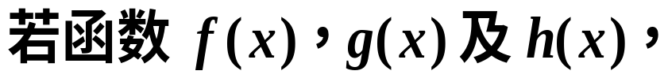
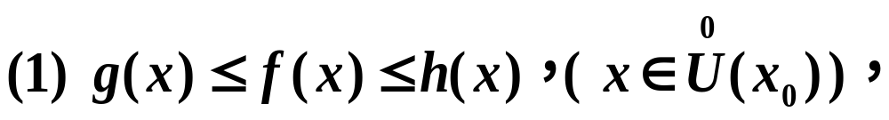
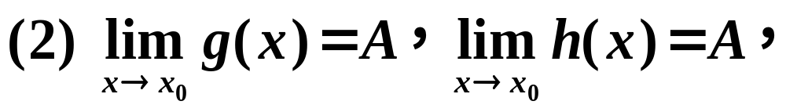
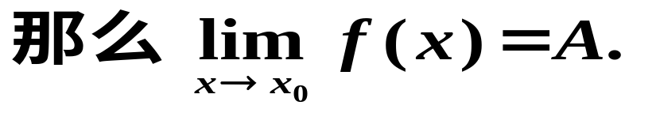
注:
(1) 准则不仅给出了极限的存在性的证明,
同时提供了具体的求法
适当放大和缩小
(2) 准则可推广到函数的情形
定理7.2
自变量的其它变化，结论类似．
机动 目录 上页 下页 返回 结束

Slide 5






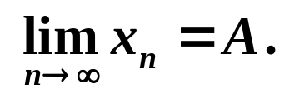









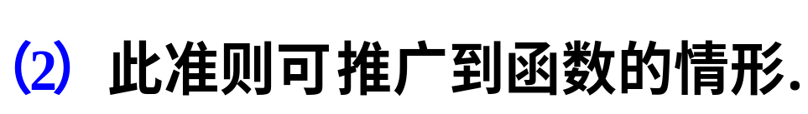
7.2 极限存在准则 II
定理7.3
单调有界数列必有极限．
单调增加
且有上界；
或
单调减少
且有下界；
几何解释:
注意：
（1）此准则仅是数列收敛的充分条件．
但它不具有单调性．
机动 目录 上页 下页 返回 结束

Slide 6



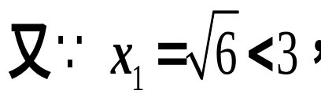

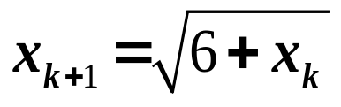



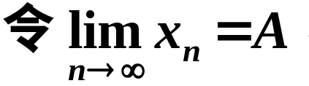
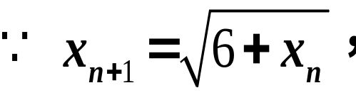
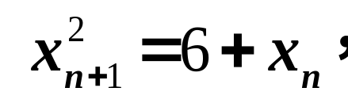
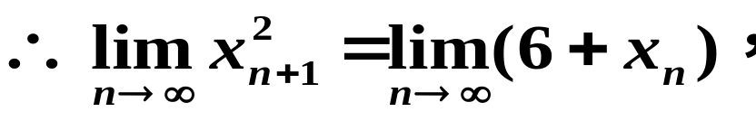
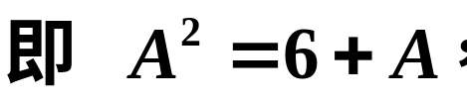
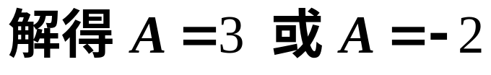
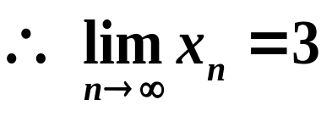
例2
证
(舍去)
机动 目录 上页 下页 返回 结束

Slide 7


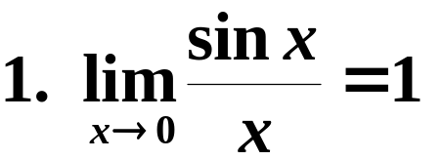
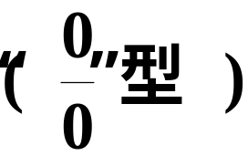





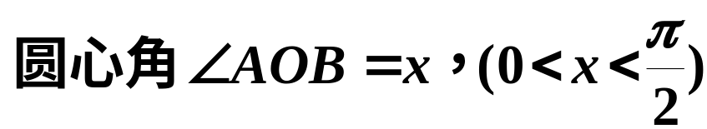



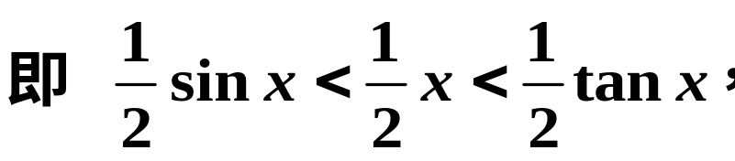

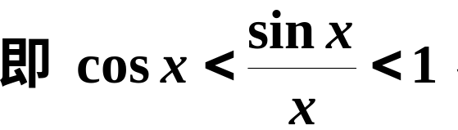
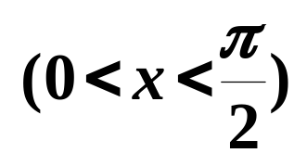
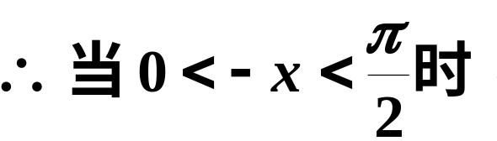
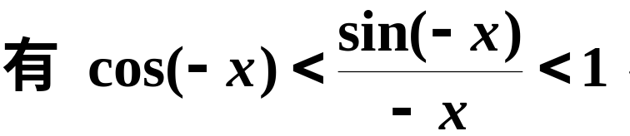
两个重要极限
如图
机动 目录 上页 下页 返回 结束

Slide 8
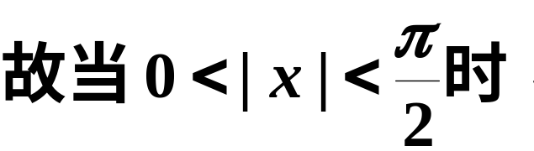
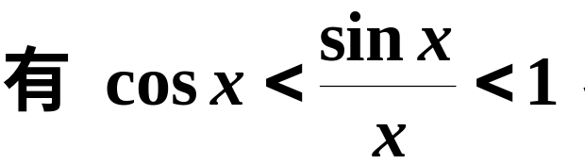
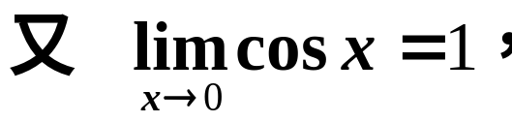
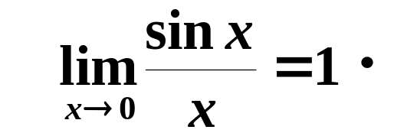
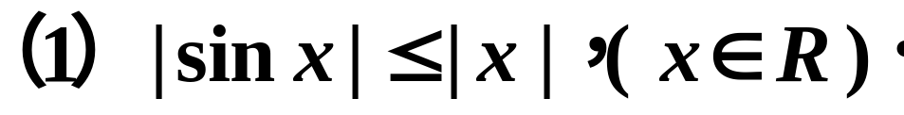
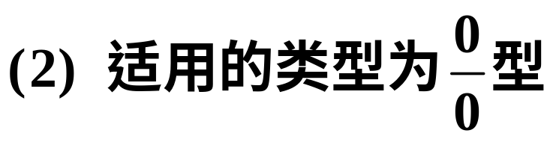
由夹逼准则,得
注:
91)

Slide 9
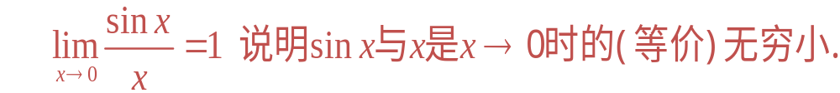

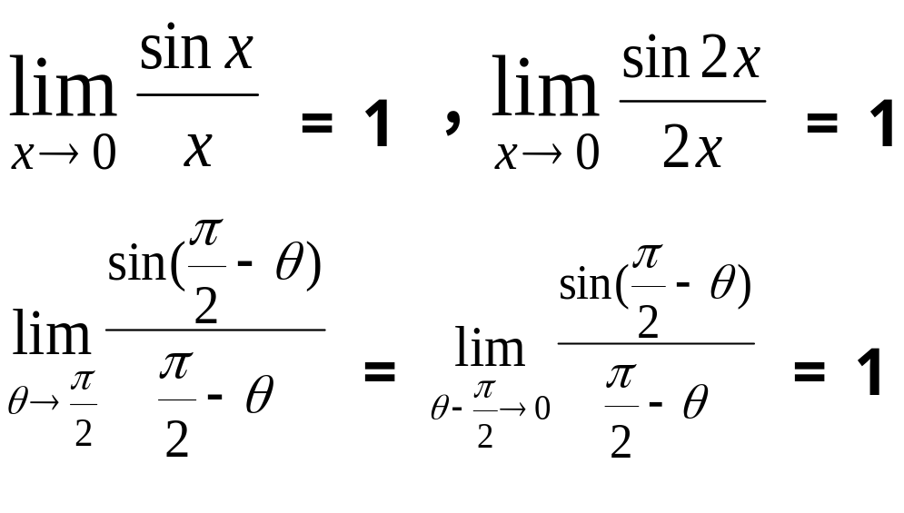
说明:
(1)
(2)
(3)
利用此极限求较复杂函数极限时,必须注意所含自变量表达形式的一致性.
Notes:
9.30 Medicine.

Slide 10
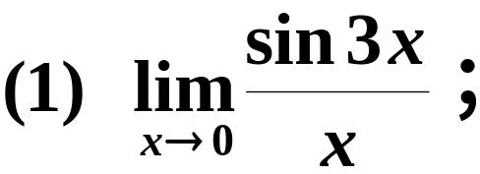
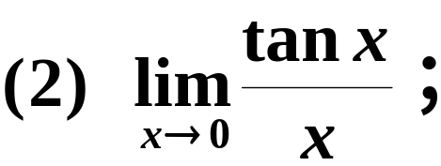















例3 计算
解
或
机动 目录 上页 下页 返回 结束

Slide 11









例4
解
自变量表达形式的一致性.
例5:

Slide 12









例 6 计算
解
机动 目录 上页 下页 返回 结束

Slide 13











(1)
机动 目录 上页 下页 返回 结束

Slide 14











机动 目录 上页 下页 返回 结束

Slide 15













(2)再证
证: 当
时, 可设
则
机动 目录 上页 下页 返回 结束

Slide 16







(2)再证
当
时, 令
则
从而有
故
机动 目录 上页 下页 返回 结束

Slide 17








Slide 18










例5
解
另解
机动 目录 上页 下页 返回 结束

Slide 19











例6
解
或
机动 目录 上页 下页 返回 结束

Slide 20






例7
解
例8
解
利用此极限求较复杂函数极限时,必须注意所含自变量表达形式的一致性.

Slide 21

* 柯西极限存在准则
机动 目录 上页 下页 返回 结束

Slide 22




思考题
求极限
思考题解答

Slide 23
内容小结
1. 极限存在准则
(1) 数列极限存在的夹逼准则
函数极限存在的夹逼准则
(2) 单调有界必有极限
机动 目录 上页 下页 返回 结束

Slide 24



2. 两个重要极限
或
注: 代表相同的表达式
机动 目录 上页 下页 返回 结束

Slide 25
作业
P57 A 1(3)(4)(6)(7)
B 1(1),4

